Slide 1
חוויית למידה בקורסים אקדמיים משולבי תקשוב חקר מקרה
לימור ריסקין יעל באט פרופ' גילה קורץ ד"ר גילה לוי עצמון

Slide 2
סקירת
ספרות
Blended Learning
מטרת
המחקר
שיטת
המחקר
+
ממצאים
מסקנות
המלצות

Slide 3
סקירת
ספרות
מטרת
המחקר
שיטת
המחקר
להעריך את חווית הלמידה של סטודנטים לתואר II בחינוך בשני קורסים אקדמיים במודל הלמידה המשולבת.
ממצאים
מסקנות
המלצות

Slide 4
סקירת
ספרות
מטרת
המחקר
שיטת
המחקר
ממצאים
מסקנות
במתודה איכותנית ב- 2 נקודות זמן
המלצות

Slide 5
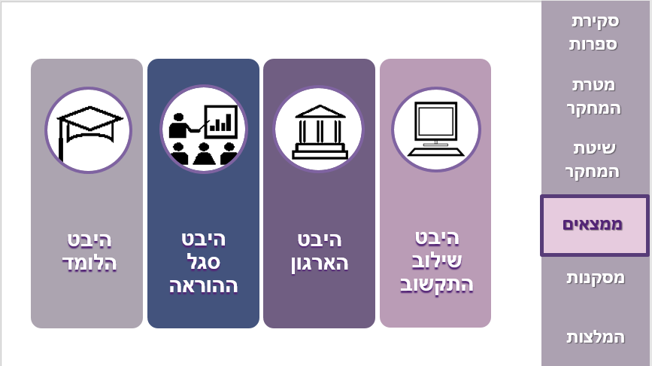
סקירת
ספרות
מטרת
המחקר
שיטת
המחקר
היבט הארגון
היבט סגל ההוראה
ממצאים
ממצאים
היבט הלומד
היבט שילוב התקשוב
מסקנות
המלצות

Slide 6
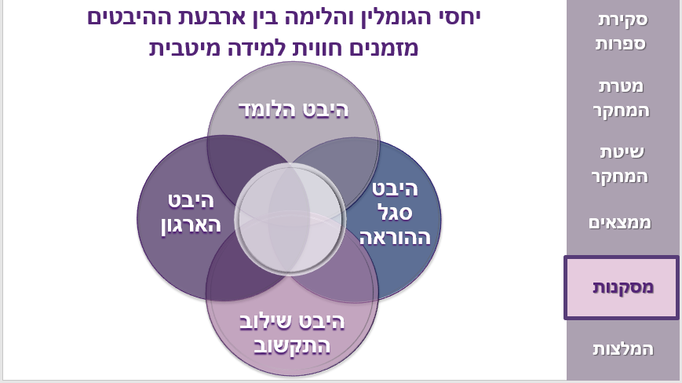
יחסי הגומלין והלימה בין ארבעת ההיבטים
מזמנים חווית למידה מיטבית
סקירת
ספרות
מטרת
המחקר
היבט הלומד
שיטת
המחקר
היבט הארגון
היבט סגל ההוראה
ממצאים
ממצאים
מסקנות
היבט שילוב התקשוב
המלצות

Slide 7
יחסי הגומלין והלימה בין ארבעת ההיבטים
מזמנים חווית למידה מיטבית
סקירת
ספרות
מטרת
המחקר
היבט הלומד
שיטת
המחקר
היבט הארגון
היבט סגל ההוראה
חווית למידה מיטבית
ממצאים
ממצאים
מסקנות
היבט שילוב התקשוב
המלצות

Slide 8
סקירת
ספרות
מטרת
המחקר
שיטת
המחקר
ממצאים
ממצאים
מסקנות
המלצות

Slide 9
סקירת
ספרות
תיאום ציפיות והכשרה
מתן בחירה לסטודנטים
מטרת
המחקר
העצמה
שיטת
המחקר
אינטראקציה עקבית במרחב הוירטואלי
ממצאים
ממצאים
התאמת ועיצוב תכנים
מסקנות
למידה מהצלחות ומכישלונות
המלצות
Text

Slide 10
סקירת
ספרות
מטרת
המחקר
שיטת
המחקר
ממצאים
ממצאים
שינוי אינו אירוע חד פעמי!
צריך זמן ואורך-רוח על מנת לחולל שינוי
מסקנות
המלצות

Slide 11
מוזמנות/ים להוסיף המלצות
להעצמת חווית הלמידה של סטודנטים
במודל הלמידה המשולבת
תודה על ההקשבה!

